Slide 1
Terugblikken & Vooruitkijken

Slide 2
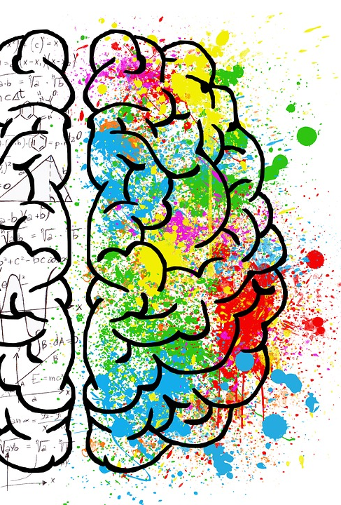
De evolutie van ons brein
In de loop van miljoenen jaren heeft ons brein zich ontwikkeld. Kort samengevat bestaat het menselijk brein uit drie delen. Dr. Paul MacLean heeft dat ooit het drie-enige brein genoemd. Die drie delen zijn:
Het reptielenbrein.
De neocortex
Het limbisch brein

Slide 3
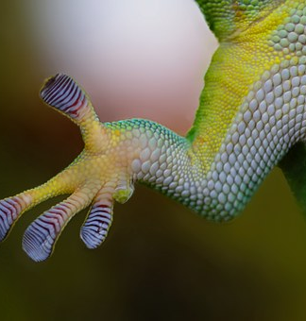
Het reptielenbrein
Regelt basis lichamelijke functies zoals: ademhalen, bloedsomloop, hartslag en temperatuurregeling.
Instinctieve functies zoals overleven en voortplanten
Overlevingsstand bij gevaar: vechten, vluchten of bevriezen

Slide 4
De neocortex
Hiermee leren we, hierin slaan we onze kennis op, denken we op een logische manier. Ook onze normen en waarde liggen hierin opgeslagen.

Slide 5
Het limbisch brein
Dit deel van de hersenen omvat onze emoties. Het zorgt ervoor dat we plezier beleven aan eten, drinken, liefde, genegenheid, maar ook angst en verdriet kunnen voelen. Door deze emoties herinneren we ons positieve en negatieve zaken. Daardoor zijn we in staat om deze het herhalen of juist om ze te vermijden.
Plezierige dingen wil je graag herhalen, onplezierige zaken graag vermijden

Slide 6
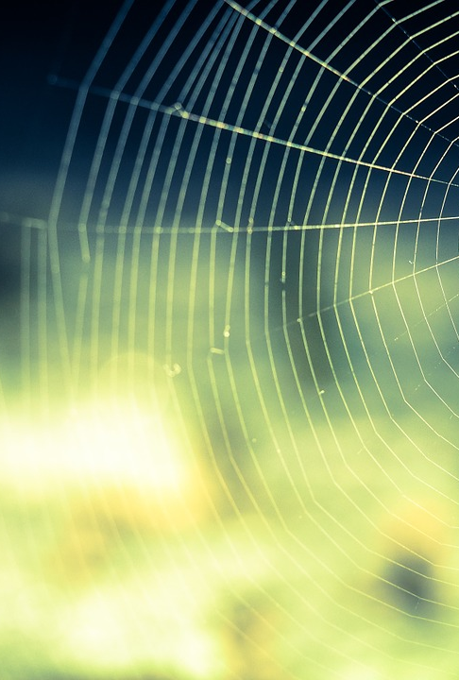
“Elke dag neem je 500.000.000 beslissingen. 95% daarvan neem je onbewust.”
We denken wel dat we alles weloverwogen doen, maar de praktijk is anders. De meeste beslissingen worden genomen op basis van emoties. Het limbisch brein (emoties) heeft sterk de neiging om de neocortex te overheersen

Slide 7
Associëren
- De verbinding van ervaring met gevoel
- Wanneer het brein eenmaal de verbinding heeft gevormd wordt het gedrag automatisch en hoef je niet meer actief een keuze te maken om het gedrag uit te voeren
Oefening

Slide 8
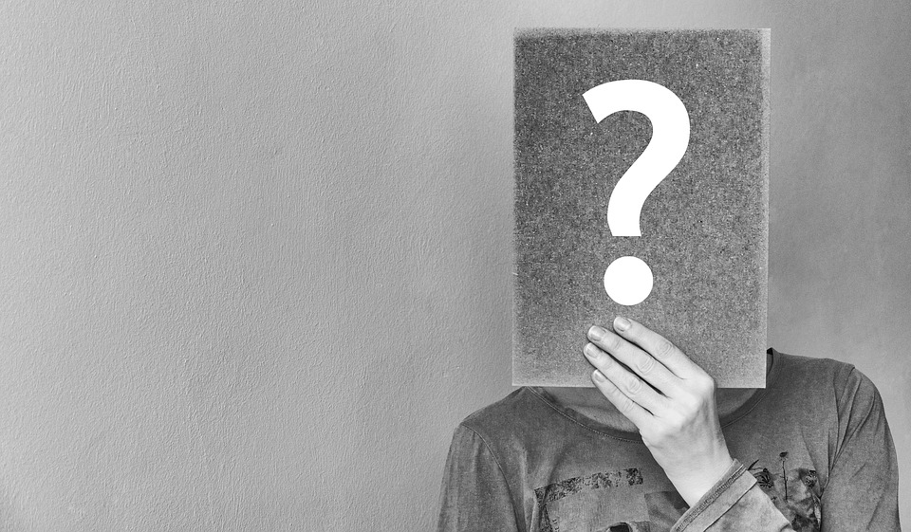
Reflectie
Wat betekent dit voor jouw als persoon en je rol als
Professional

Slide 9
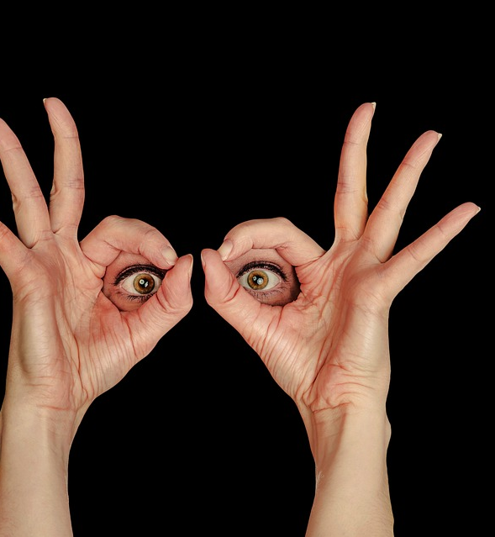
Iedereen kijkt met zijn eigen ogen

Slide 10
Test je waarnemingsvermogen

Slide 11
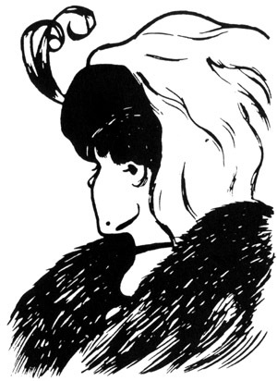
Wat zie je

Slide 13
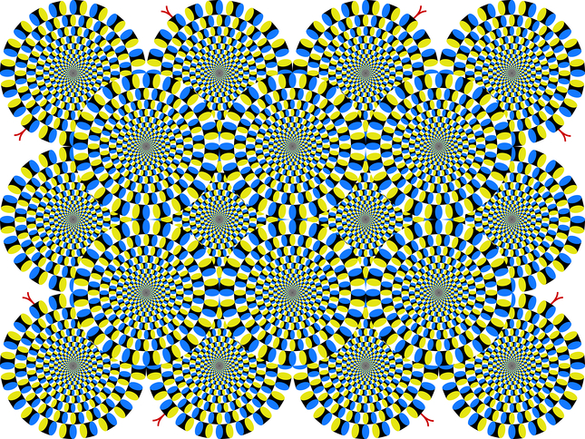
De hersenen zijn geneigd steeds kleiner wordende cirkels als beweging te interpreteren

